Slide 1

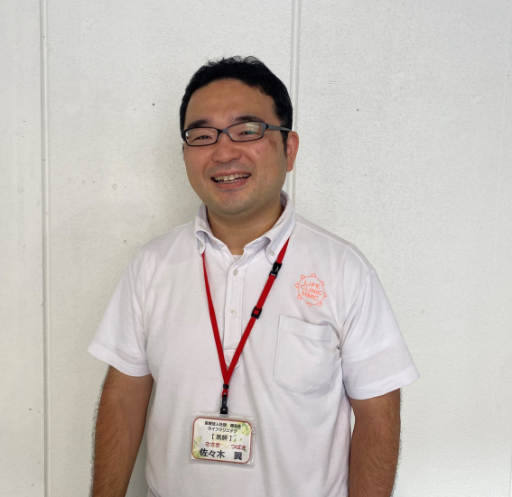
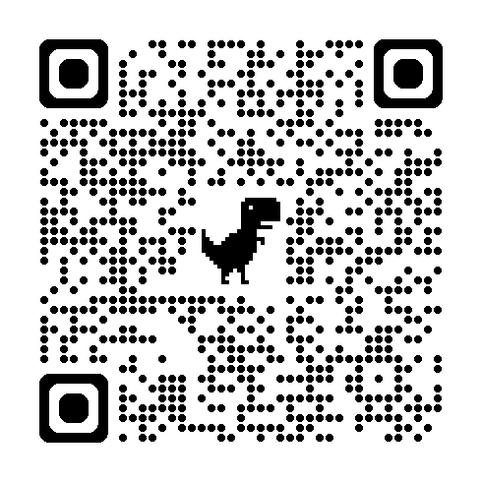
第 7 回
健 芯 セ ミ ナ ー
講師
ライフクリニック医師 佐々木 翼
今回は神経ブロックの神髄！！
ブロック注射・トリガーポイント注射・
筋膜リリースに関することを分かりやすくお伝えします。
経歴
東京医科歯科大学医学部卒業後
帝京大学医学部付属病院で研修。
その後、同病院で麻酔科へ入局。
外来にてペインクリニックも行う。
また医療法人社団パリアンでの勤務を経て2018年よりライフクリニックにて勤務。
開催日程： 令和 ８年 ６月 １９日（金）
場 所： みどりコミュニティセンター ２階
会議室（４０名定員）
時 間： 18：30 ～19：30 ※軽食あります
申し込み返信先（FAX:03-6369-3397)
事業所名：
参加者名： 職種：
こちらのQRコードからでもお申込できます
主催 医療法人社団 健芯会 ライフクリニック
TEL：03-5638-8556 担当者：医療連携室 井上 周治

